Slide 1
倒排索引构建与查询
4课时

Slide 2
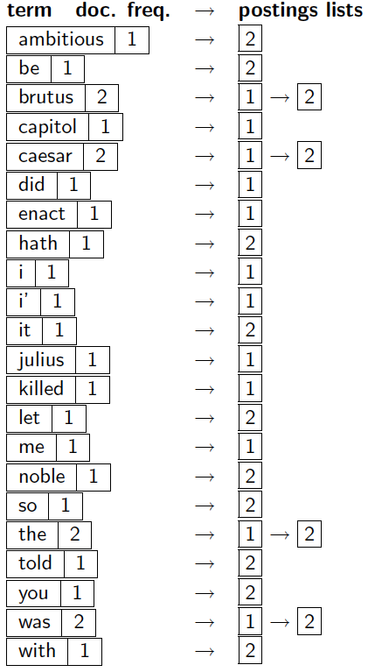
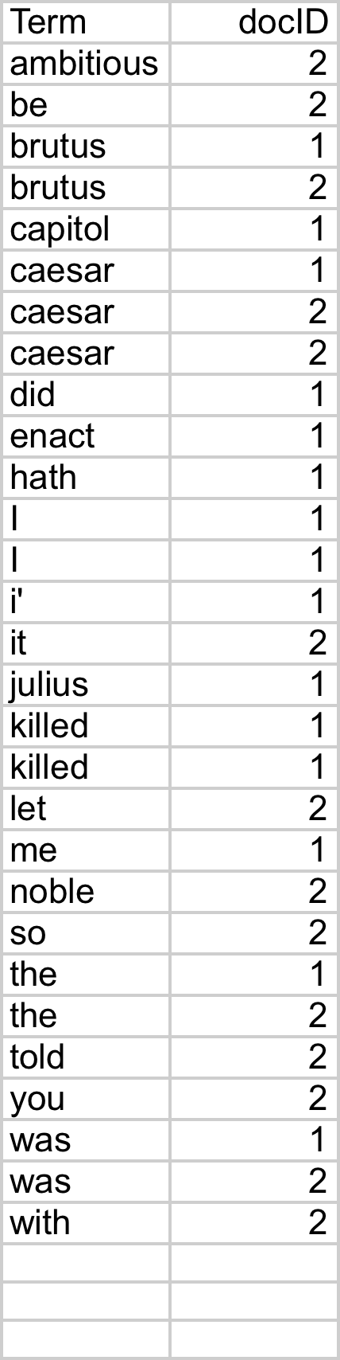
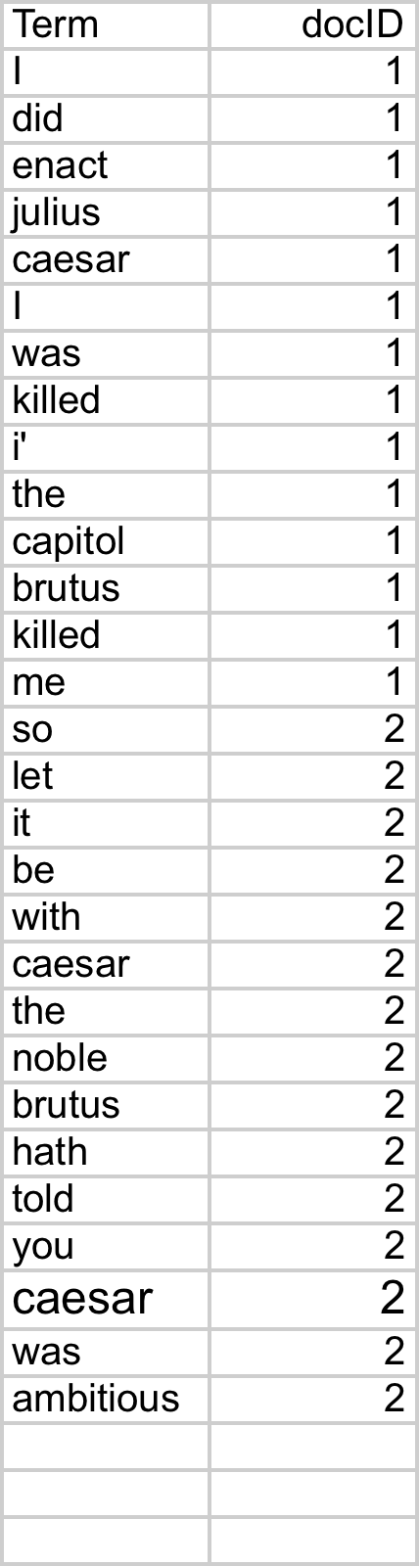
知识回顾：构建倒排索引的过程
词条序列
排序
合并

Slide 3
任务1 倒排索引构建
助教邮箱 1150696014@qq.com 李磊，有任何问题请发邮件咨询
请编写程序（任意开发语言，推荐python3）为本目录下的1.txt文件构建倒排索引，保存在2_generated.txt(每行格式：词条\tDocFreq\tdocID docID，\t指换行符，docID间使用空格)
文本处理要求:不要求做词条变化如friends -> friend等;直接用空格作为分割符;都转成小写A->a;符号(例如,)和符号混合字母(例如68-years-old)，空字符串（因split函数产生）等非标准单词均视为单词参与统计，不做特殊处理（即空格分割得到的单个字符串不做进一步处理）;把出现次数排名Top 100的字符串去掉
如果你在本目录成功产生了2_generated.txt文件，执行python compare_index.py，将会对比2_generated.txt文件和2_standard.txt文件，如果相同会输出same，代表倒排索引构建正确;如果不同，会输出不同的行，请以2_standard.txt为准调试你的程序

Slide 4
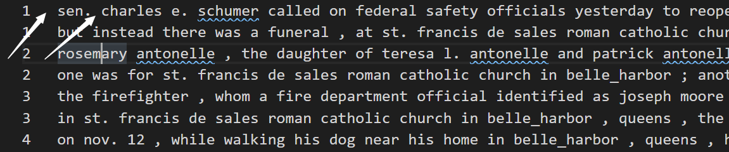
任务1 倒排索引构建 实现思路参考
1.先将1.txt按行读取，每行数据先用\t划分为前后两个部分，前一部分是文档号，后一部分是内容。再将内容用空格分割成数组，顺便转成小写。
注：符号(例如,)和符号混合字母(例如68-years-old)，空字符串（因split函数产生）等非标准单词均视为单词参与统计，不做特殊处理（即空格分割得到的单个字符串不做进一步处理）
2.对于每个词，实现如下逻辑（先排序再计数 or 先计数再排序）
if 如果该词已经出现过:
频率加1
记录文档号，某词单篇文章内多次出现只记录一次文档号（即文档号应是一个标记位。而不是追加到数组，追加将导致重复的文档号）
else 没出现过则初始化统计对象:
词频初始化为1，记录本次的文档号

Slide 5
任务1 倒排索引构建 实现思路参考
3.如果你记录词频和文档号的数据结构不是数组，将你的所有统计数据转存到一个数组中，调用编程语言内置的sort功能，以词频为键进行排序，然后将前100个高频词去掉。
4.继续调用sort,这次以词为键，系统默认会以ASCII序排序你的数据
5.将数组内的数据保存在2_generated.txt(每行格式：词条\tDocFreq\tdocID docID，\t指换行符，docID间使用空格)
6.如果你在本目录成功产生了2_generated.txt文件，执行python compare_index.py，将会对比2_generated.txt文件和2_standard.txt文件，如果相同会输出same，代表倒排索引构建正确;如果不同，会输出不同的行，请以2_standard.txt为准调试你的程序

Slide 6
任务2 倒排索引查询
助教邮箱 1150696014@qq.com 李磊，有任何问题请发邮件咨询
如果你已经完成了任务1，则你有一个倒排索引保存在保存在2_generated.txt，请编写程序（任意开发语言，推荐python3）加载2_generated.txt和3.txt，3.txt中包含了布尔查询
布尔查询有三种形式，X(返回出现了X的文档)，X and Y (返回出现了X和Y的文档), X or Y (返回出现了X或Y的文档)，将每条查询的结果输出到4_generated.txt,某条查询没有满足的文档时输出一个空行，有多个满足的文档时以空格分隔文档号
如果你在本目录成功产生了4_generated.txt文件，执行python compare_query.py ，将会对比4_generated.txt文件和4_standard.txt文件，如果相同会输出same，代表查询结果正确;如果不同，会输出不同的行，请以4_standard.txt为准调试你的程序
提示，and和or的处理可以对应到集合求交和求并

Slide 7
任务2 倒排索引查询 实现思路参考
1.加载2_generated.txt，将其还原为易于使用的形式（能根据词查询文档号数组）。
2.加载3.txt，3.txt中包含了布尔查询。每行用空格分隔得到一个或三个输入。实现如下逻辑。
if 输入只有一个（就是一个词）:
返回该词出现的文档
elif 输入有三个:
if 第二个输入是 and :
第一（词），第三（词） 的文档号数组求交集
if 第二个输入是 or:
第一（词），第三（词） 的文档号数组求并集
3.将每条查询的结果输出到4_generated.txt,某条查询没有满足的文档时输出一个空行，有多个满足的文档时以空格分隔文档号
4.如果你在本目录成功产生了4_generated.txt文件，执行python compare_query.py ，将会对比4_generated.txt文件和4_standard.txt文件，如果相同会输出same，代表查询结果正确;如果不同，会输出不同的行，请以4_standard.txt为准调试你的程序

Slide 8
提交要求
必须有readme.txt文件说明如何执行代码和如何进行测试（任务1与任务2请分两个文件编写，代码最好不要通过命令行传参，请将所有逻辑写在代码中，文件也请使用相对路径访问，例如./1.txt）
请制作一个PPT说明你的解决思路，包含步骤、自定义函数、输出等内容，格式不限
评分标准：代码（伪代码）80%，文档20%
将整个文件夹（包含原有数据和你编写的代码）压缩成压缩包
压缩文件命名：学号_姓名_倒排索引.zip，在第4周结束前发送到助教邮箱 1150696014@qq.com 李磊

